Slide 1
Busy

Slide 2
תאור המערכת
פלטפורמה נוחה להזמנת אוכל במסעדות שונות הן מנקודת מבטו של הלקוח והן מנקודת מבטה של המסעדה, כאשר ניתן למיין את תוצאות חיפוש המסעדות עפ"י קריטריונים שונים, הלקוח והמסעדה חשופים לנתוני השימוש באפליקציה, כאשר מתאפשרת רק חשיפה מוגבלת למידע שבמסד הנתונים עפ"י סוג המשתמש.

Slide 3
מטרות
לאפשר ללקוחות להזמין אוכל ממסעדות שונות בצורה נוחה וגנרית, בהתבסס על מקום המגורים שלהם, העדפות באוכל (כשרות, צמחונות) והזמנות קודמות, לאפשר ללקוחות לעקוב בקלות ונוחות אחר ההזמנה שלהם בזמן אמת.
לאפשר לבעלי מסעדות לפרסם את המסעדה שלהם בפלטפורמה – לעלות ולערוך את התפריט שלהם בעצמם ובצורה גנרית, לקבל מידע על סטטיסטיקת הרכישות דרך האפליקציה, לנהל הזמנות "חיות" בזמן אמת ולעקוב אחר היסטוריית ההזמנות.

Slide 4
דרישות מרכזיות
לאפשר הזמנה ממסעדות קיימות (לקוח)
לאפשר עריכת תפריטים (בעל מסעדה)
שמירה ועריכה של המידע האישי של הלקוח לצורך הזמנות חוזרות (לקוח)
שמירת היסטוריית הזמנות קודמות (לקוח ובעל מסעדה)
המערכת תהיה נוחה לתפעול (לקוח ובעל מסעדה)
המערכת תשמור על הרשאות המשתמשים, למשל, לא תיתן ללקוח לשנות תפריט של מסעדה(לקוח ובעל מסעדה)

Slide 5
תכנון וניתוח המערכת

Slide 6
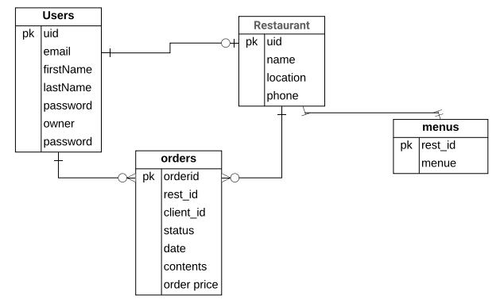
ERD

Slide 7
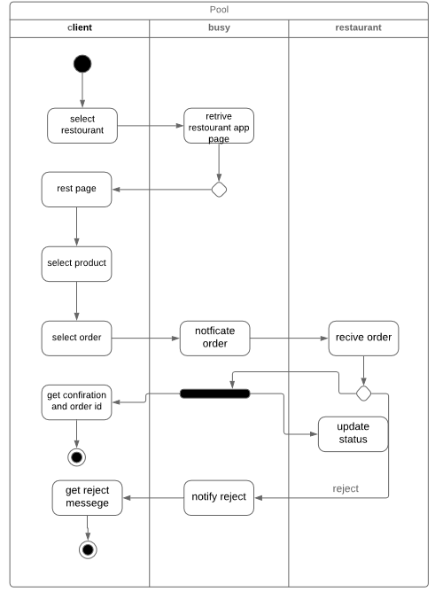
ACTIVITY DIAGRAM

Slide 8
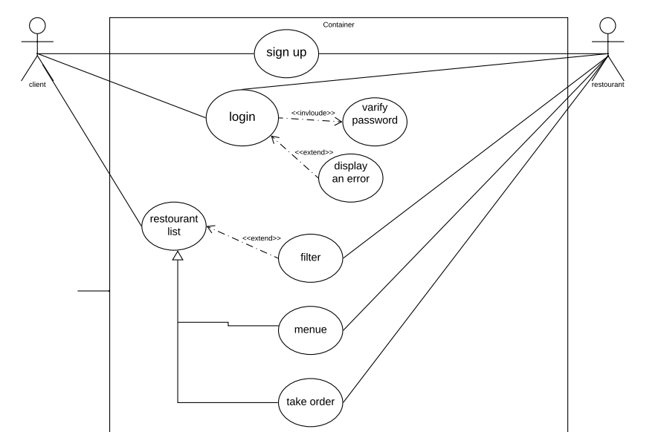
USE CASE UML

Slide 9
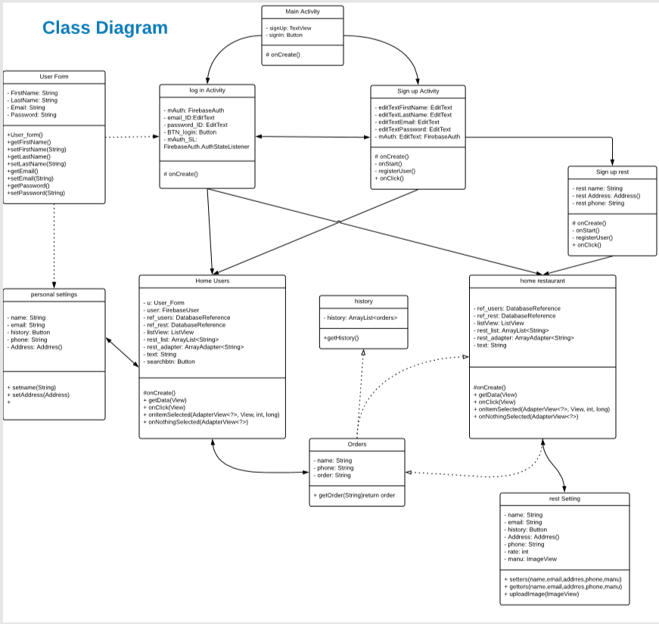

Slide 10
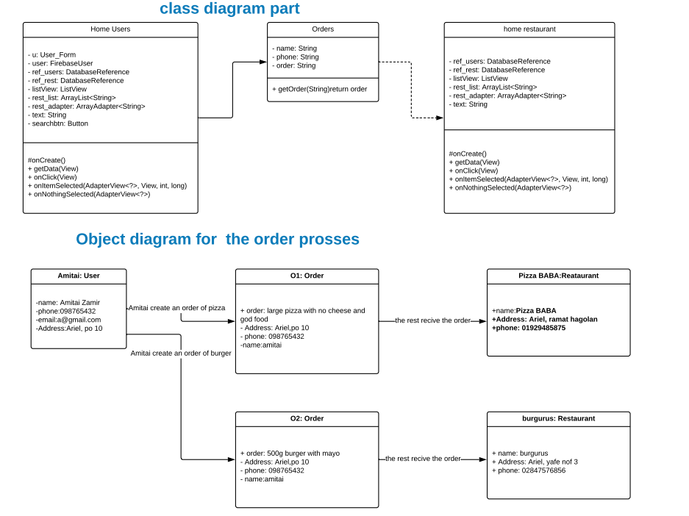

Slide 11
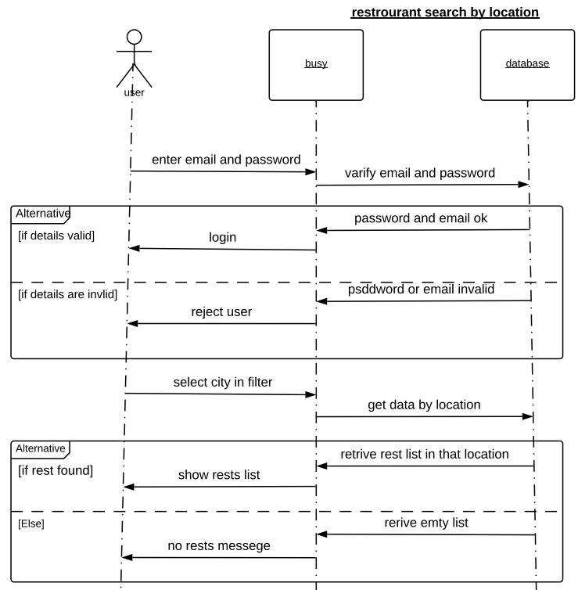
SEQUENCE DIAGRAM UML

Slide 12
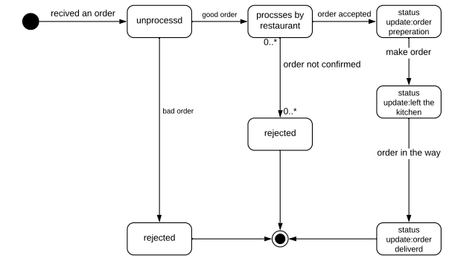
STATE MACHINE UML

Slide 13
הצגת האפליקציה - פונקציונליות

Slide 14
פונקציונליות
את הפונקציונליות נחלק ל-2 חלקים, צד לקוח וצד מסעדה
נתחיל עם הלקוח

Slide 15
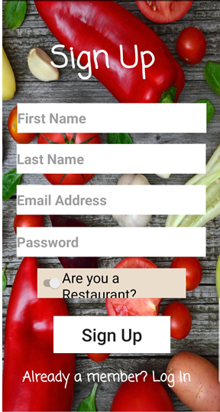
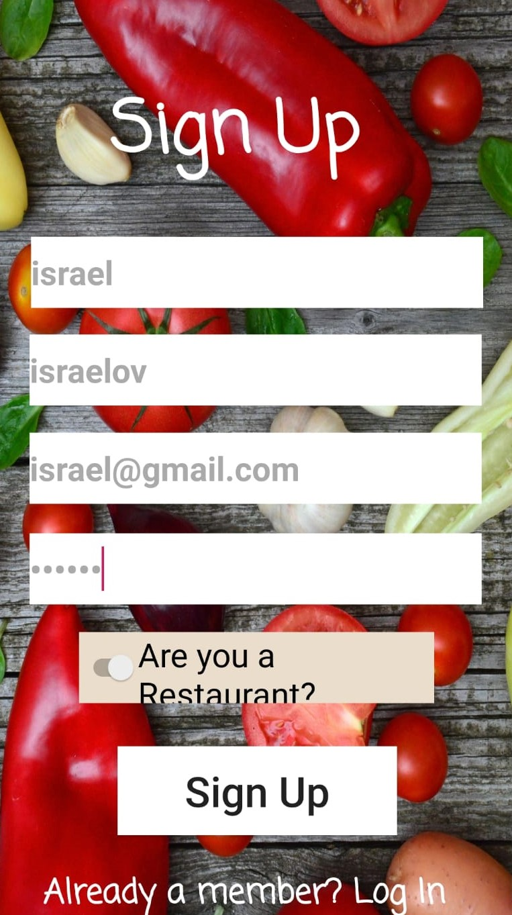
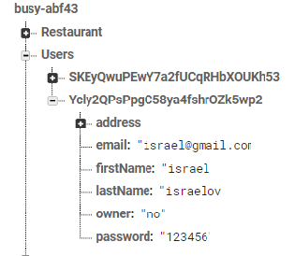
הרשמת לקוח

Slide 16
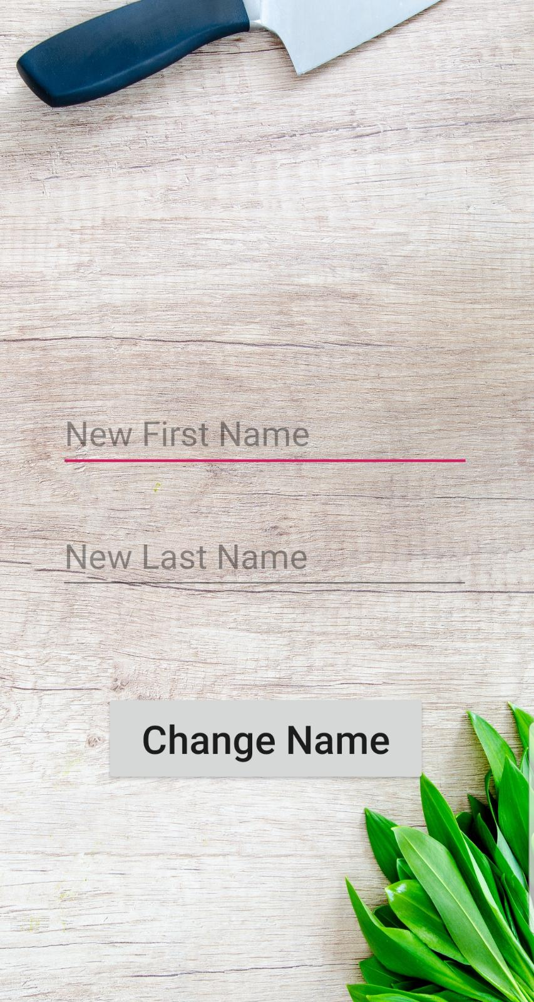
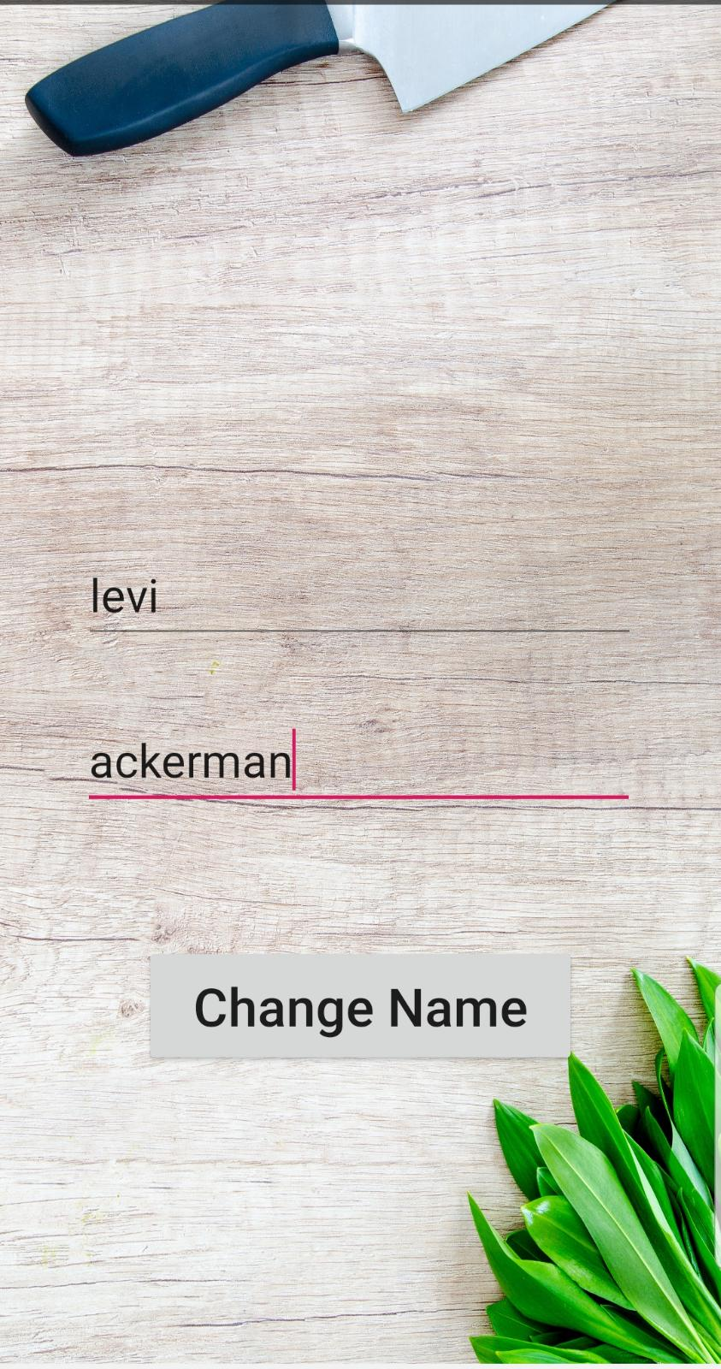
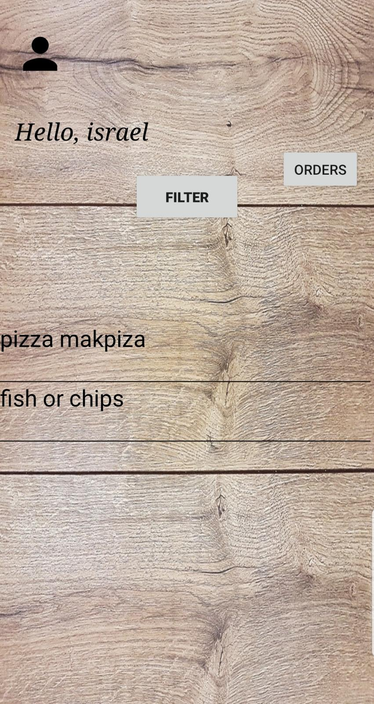
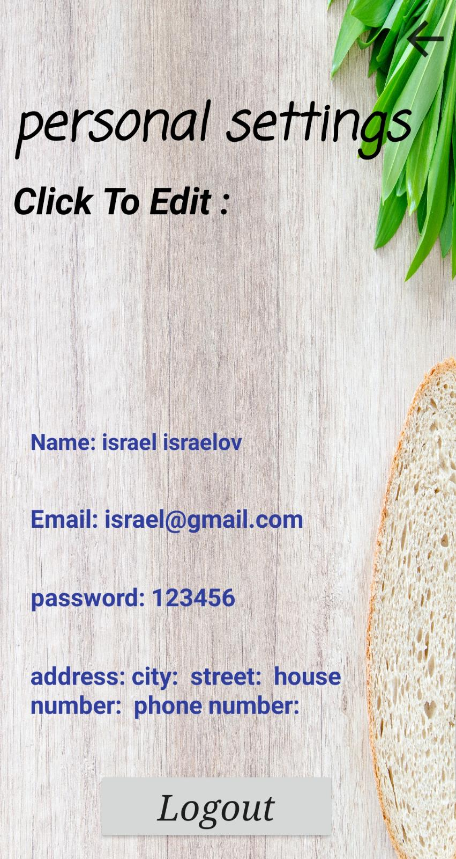
עריכת פרטי משתמש 1\2

Slide 17

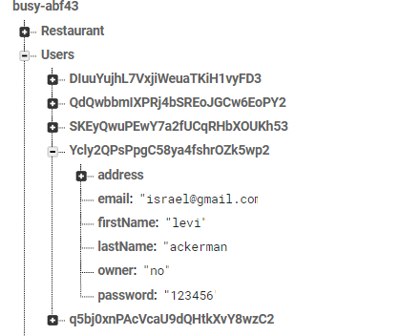
עריכת פרטי משתמש 2\2

Slide 18
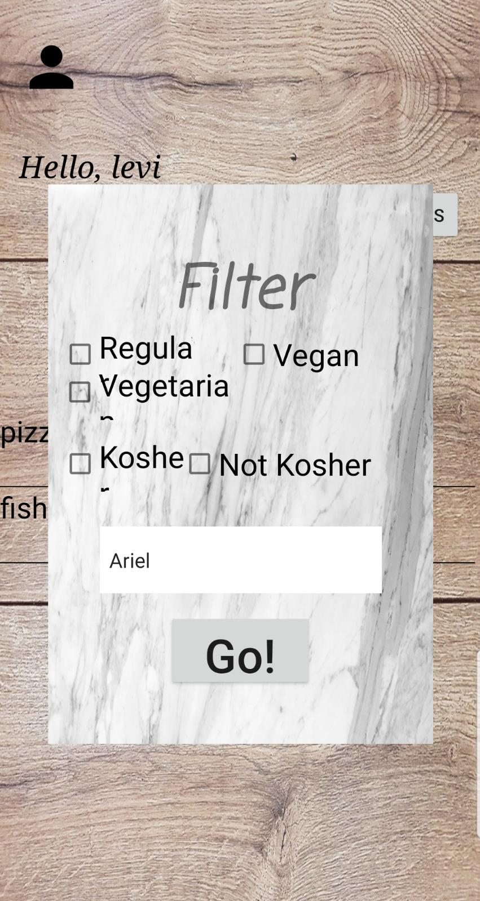
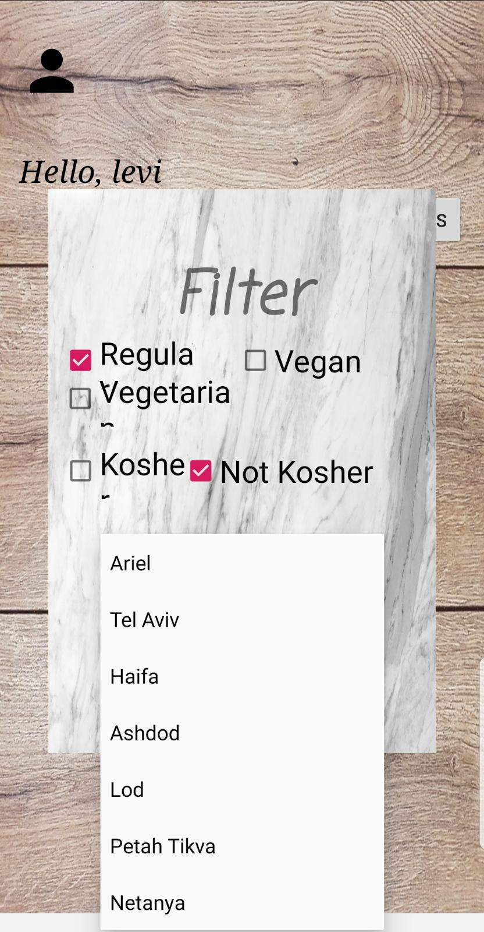
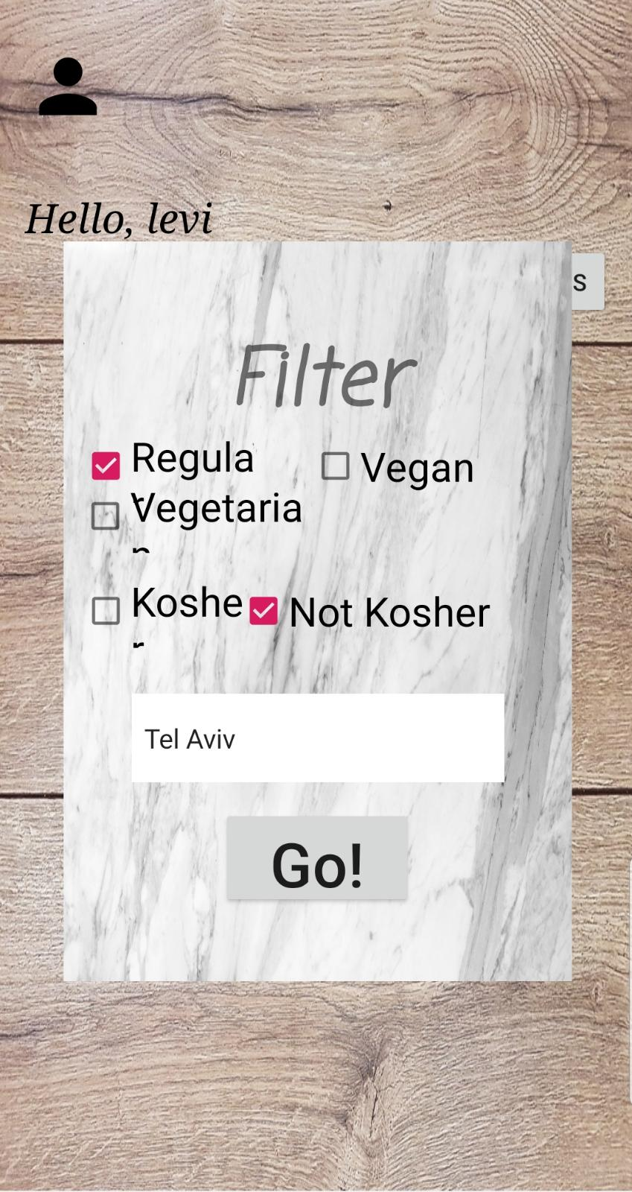
חיפוש מסעדה לפי פרמטרים שונים 1\2

Slide 19
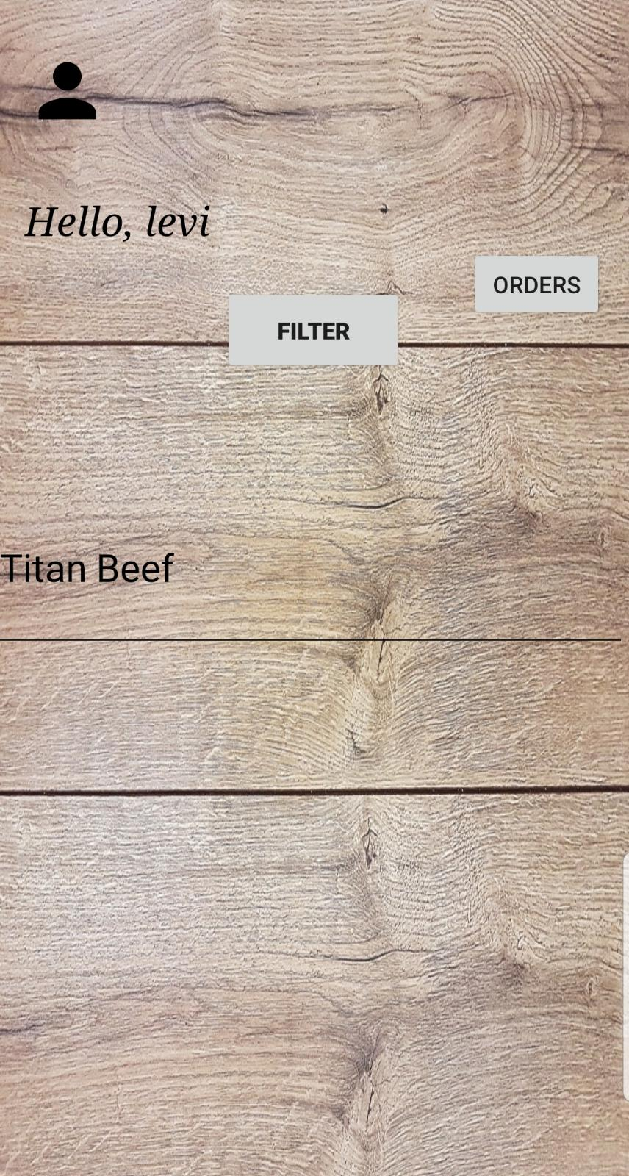
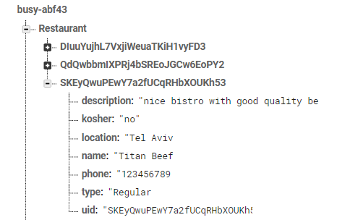
חיפוש מסעדה לפי פרמטרים שונים 2\2

Slide 20
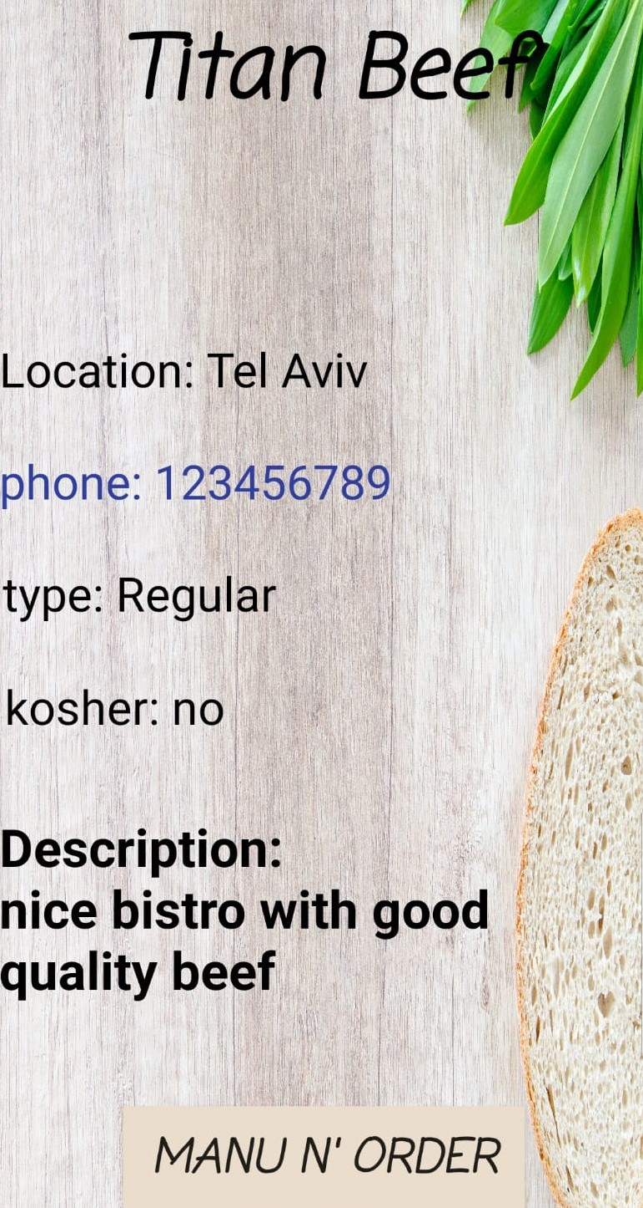
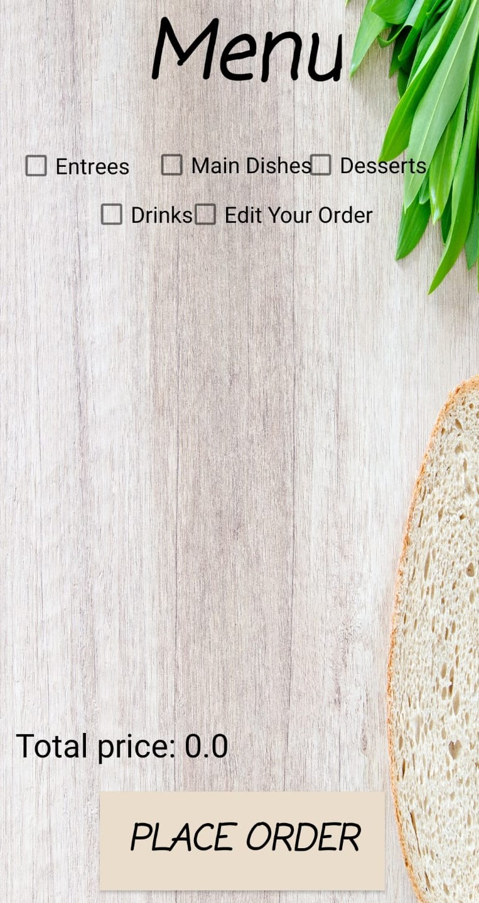
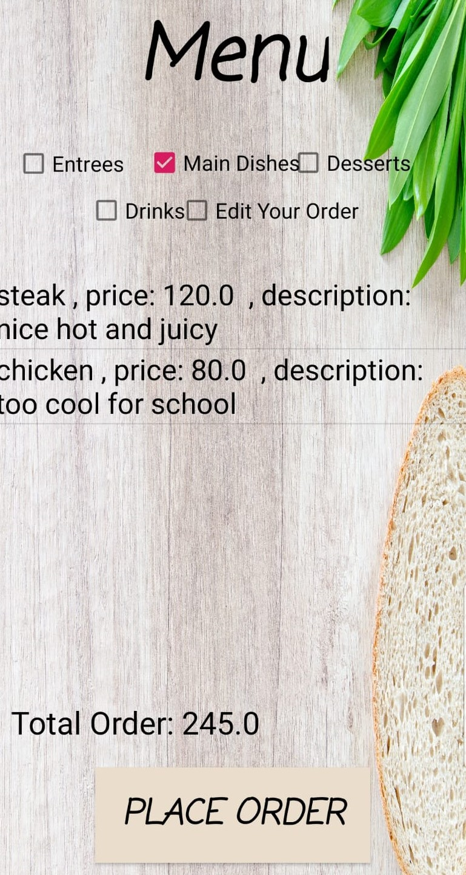
הזמנה ממסעדה 1\3

Slide 21
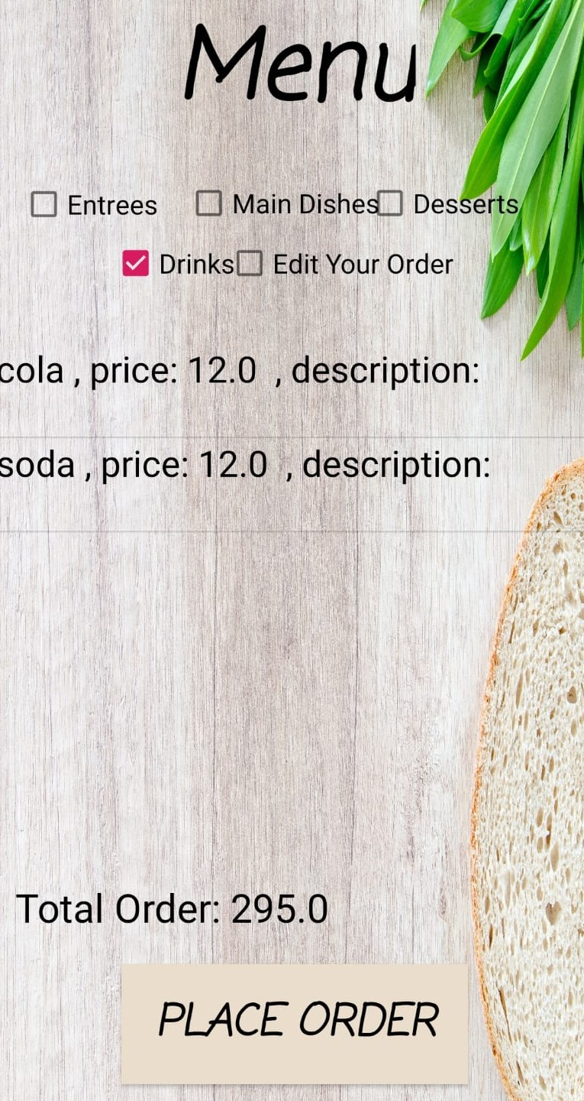
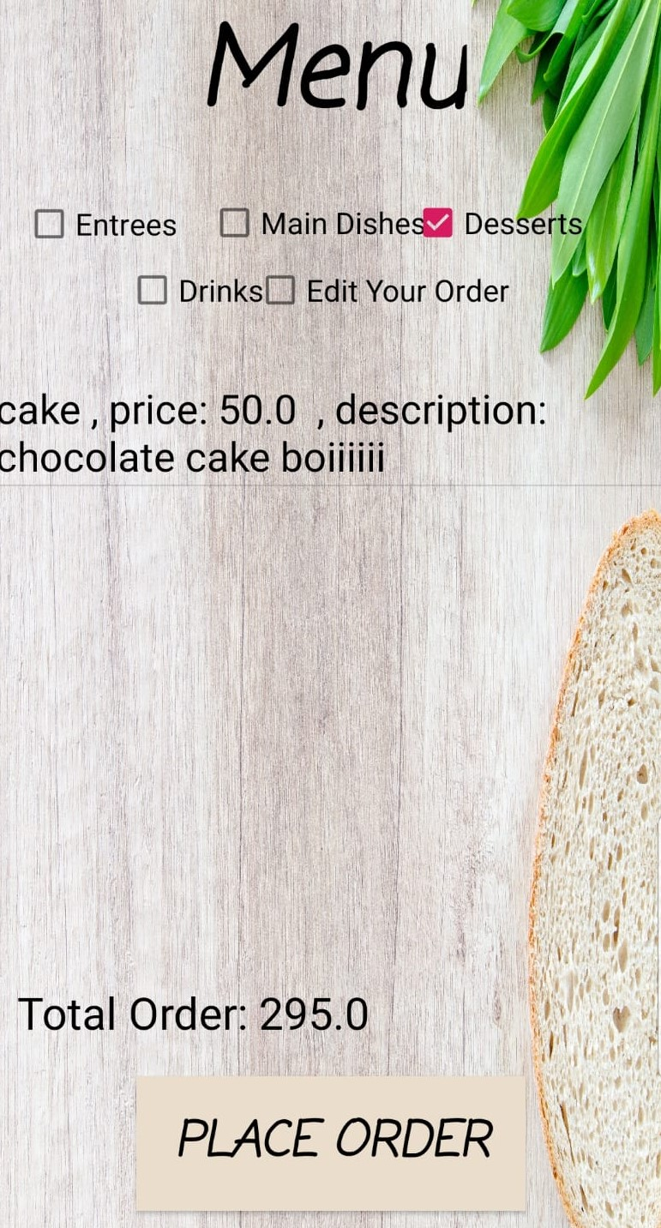
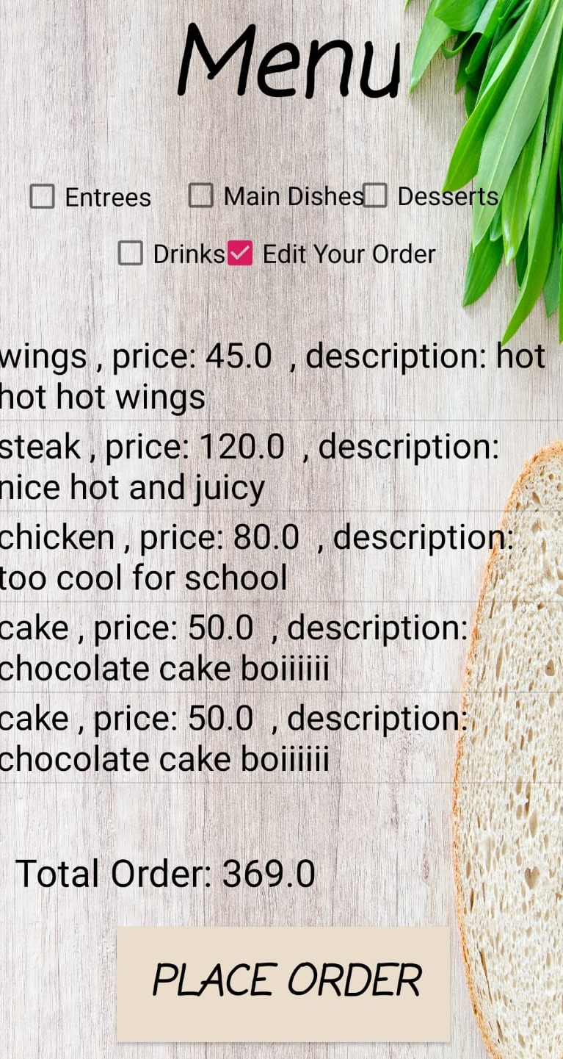
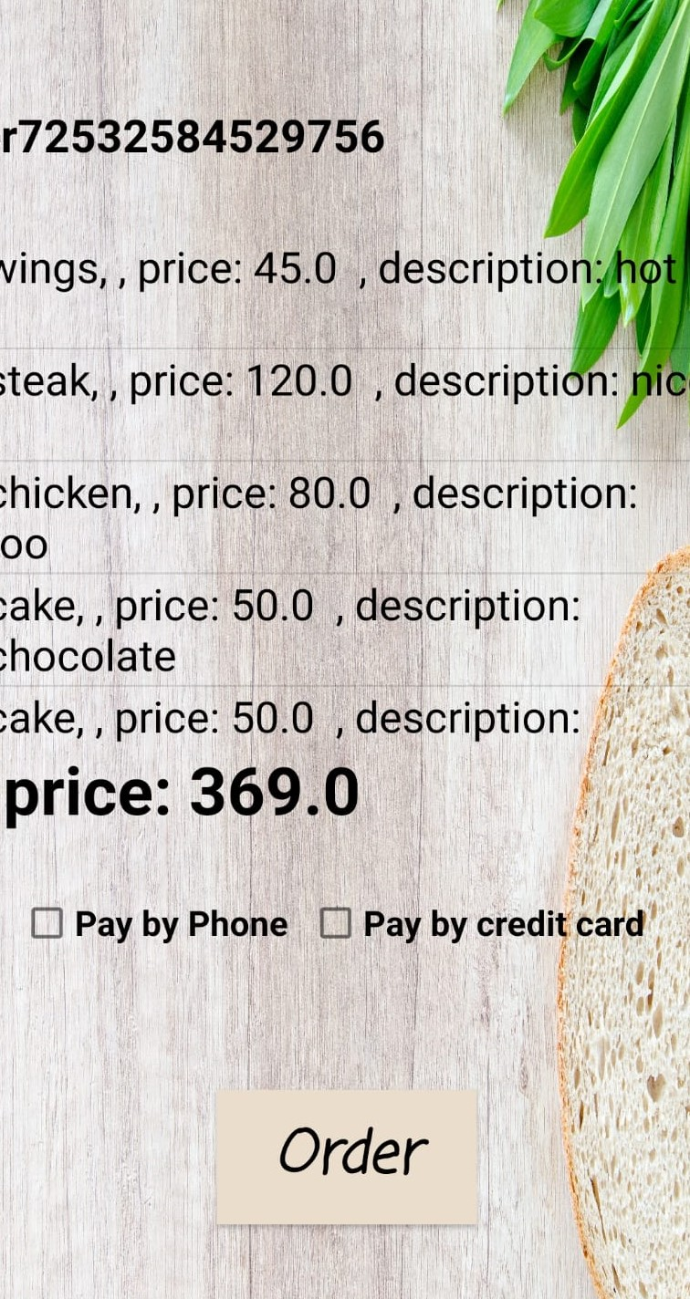
הזמנה ממסעדה 2\3

Slide 22
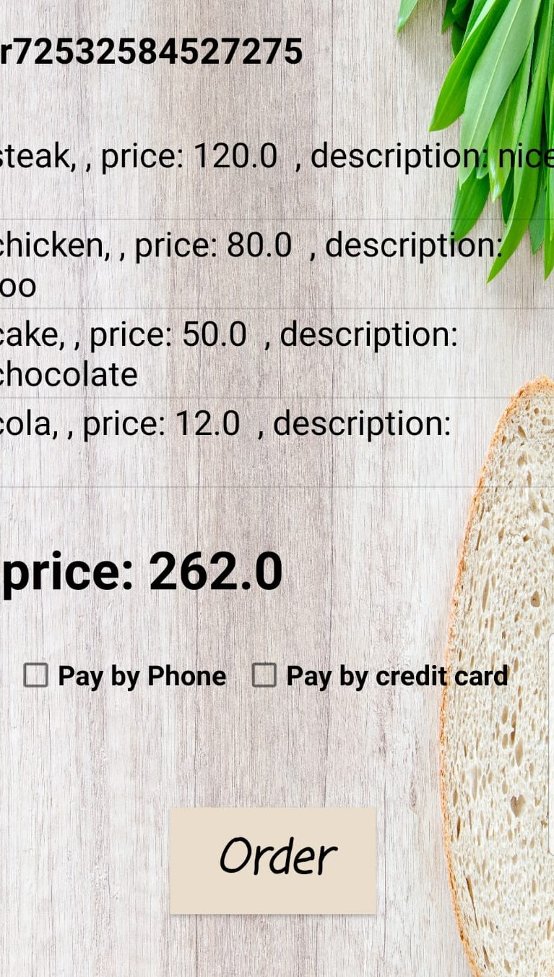
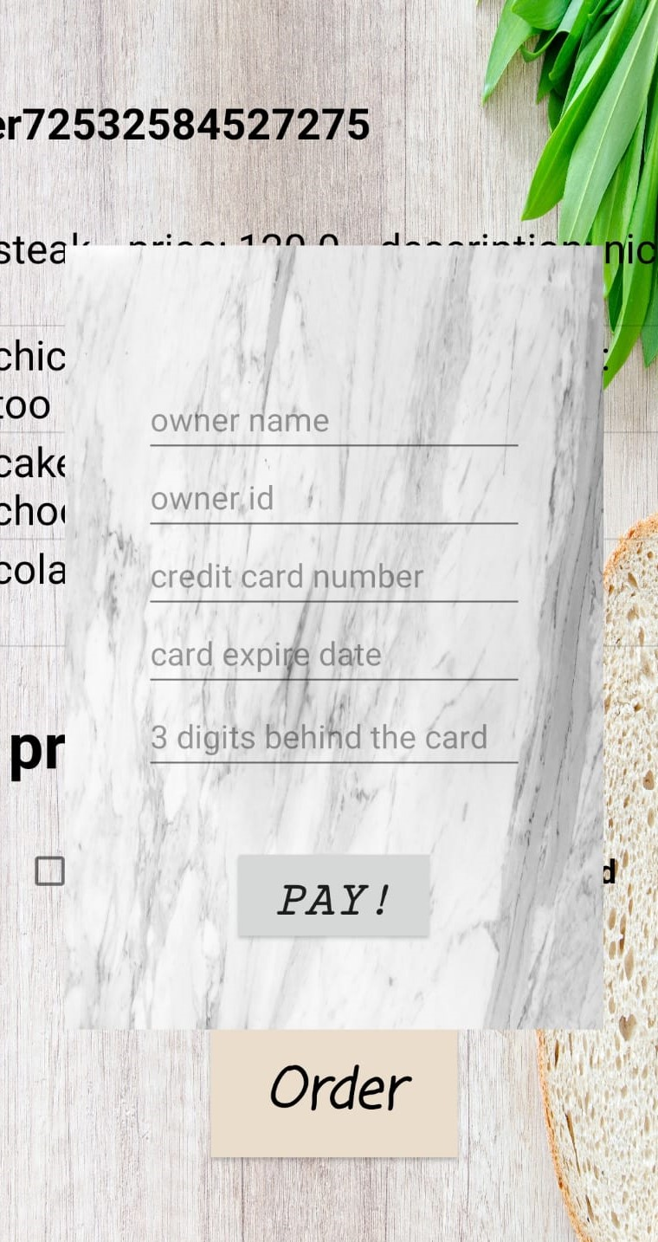
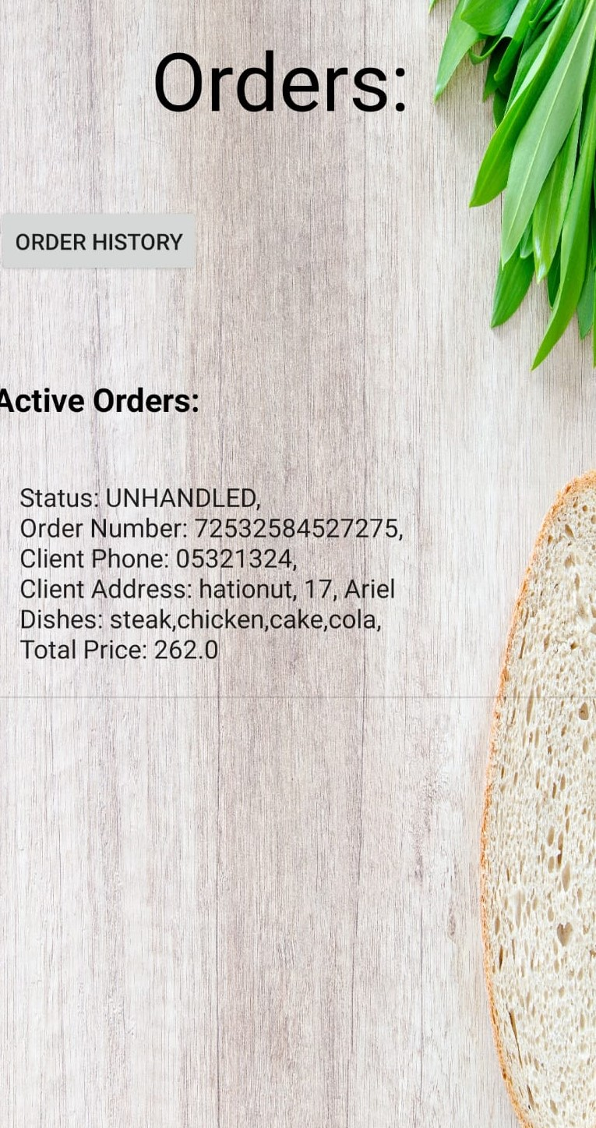
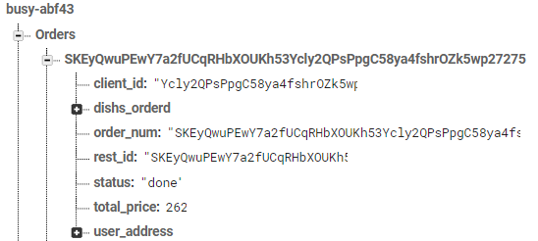
הזמנה ממסעדה 3\3

Slide 23
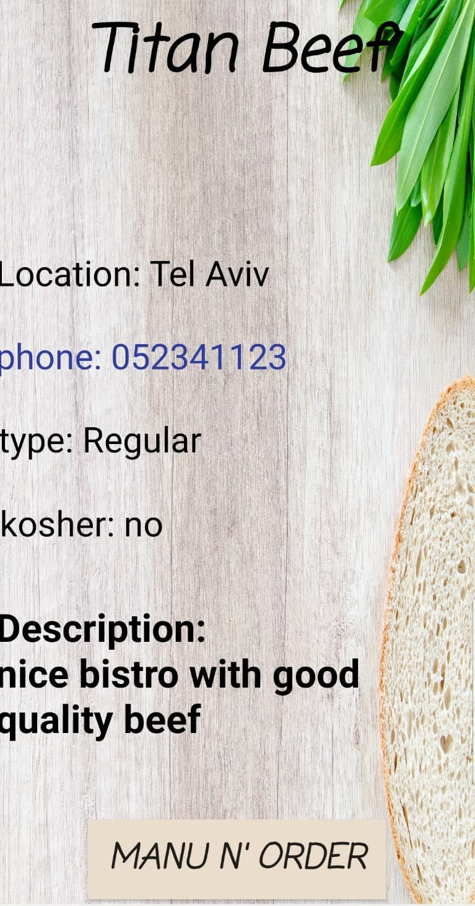
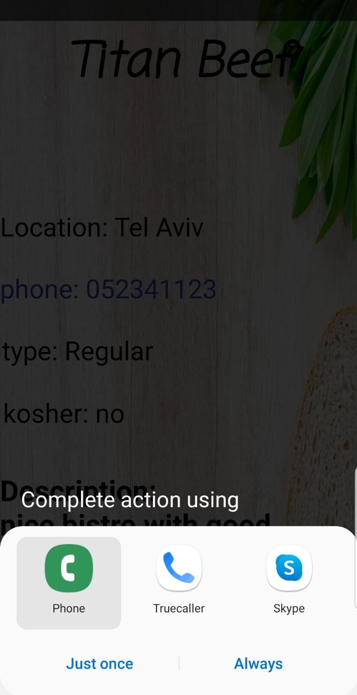
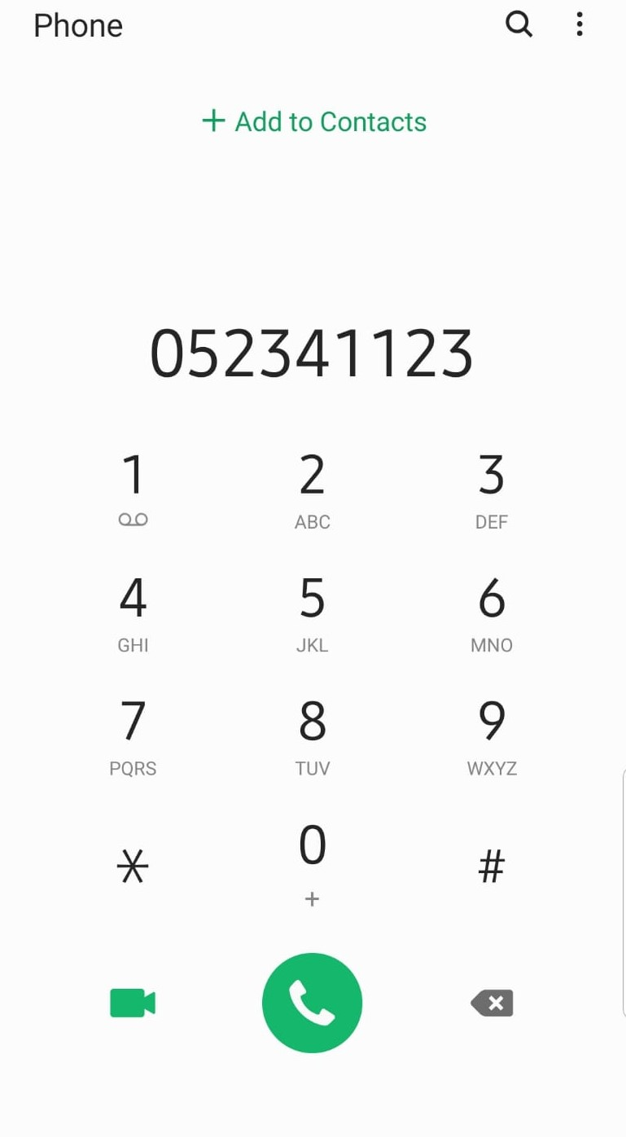
אפשרות לעבור לטלפון בלחיצה על המספר בתיאור מסעדה

Slide 24
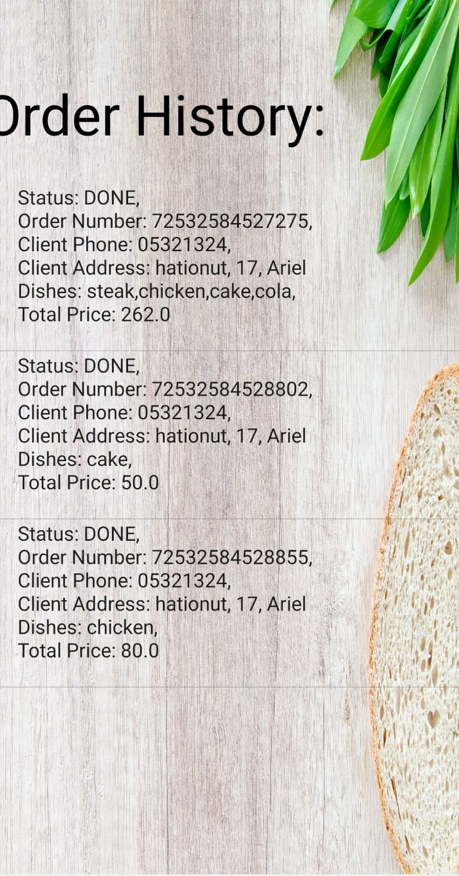
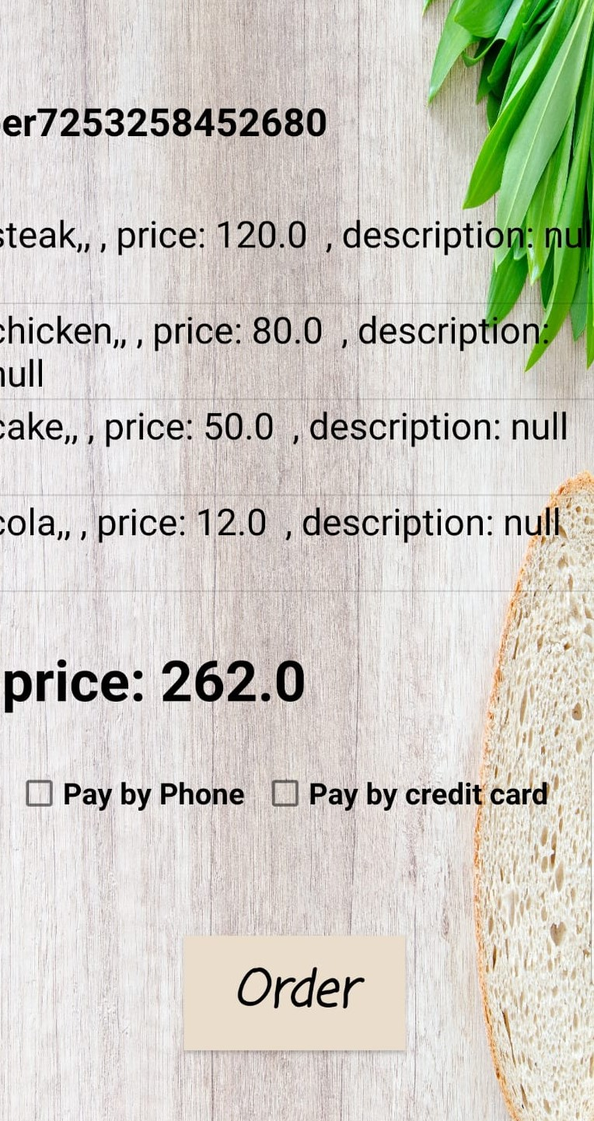
היסטוריית הזמנות והזמנה חוזרת

Slide 25
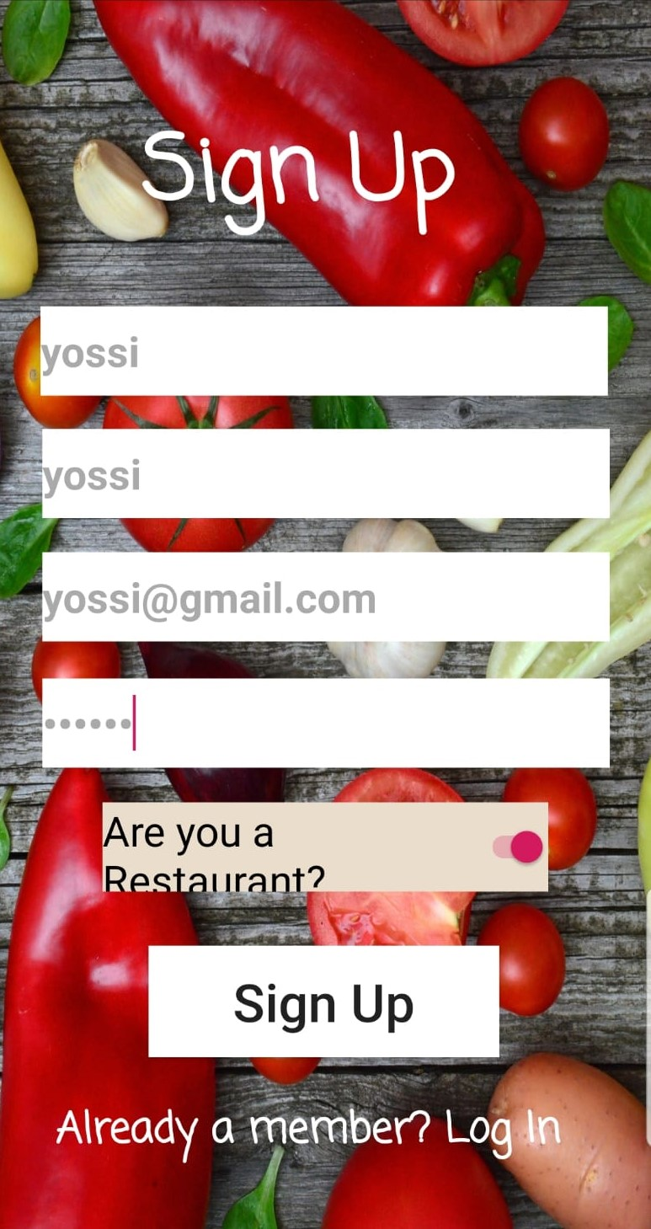
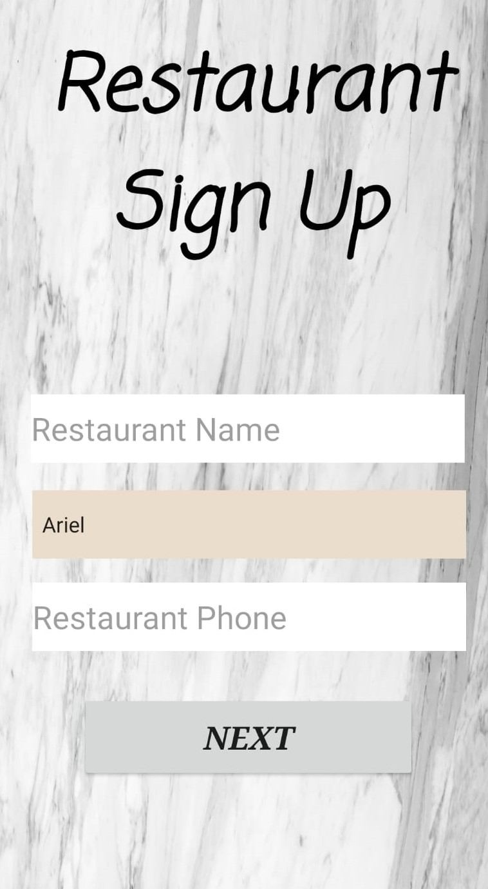
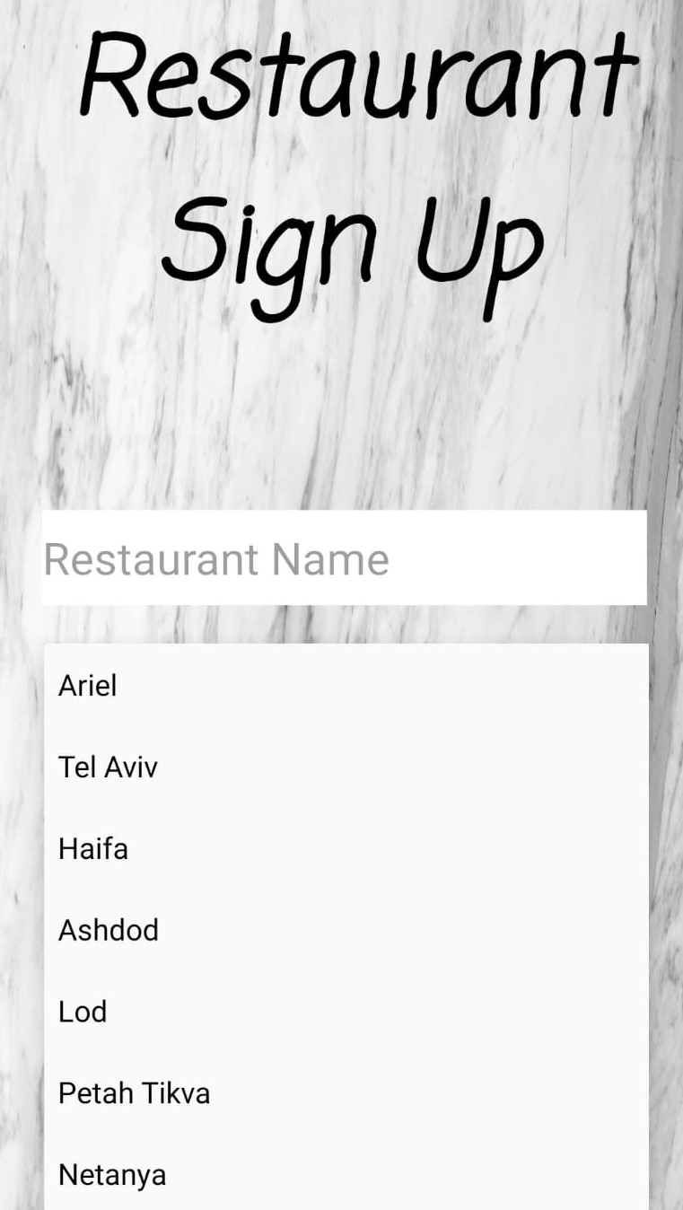
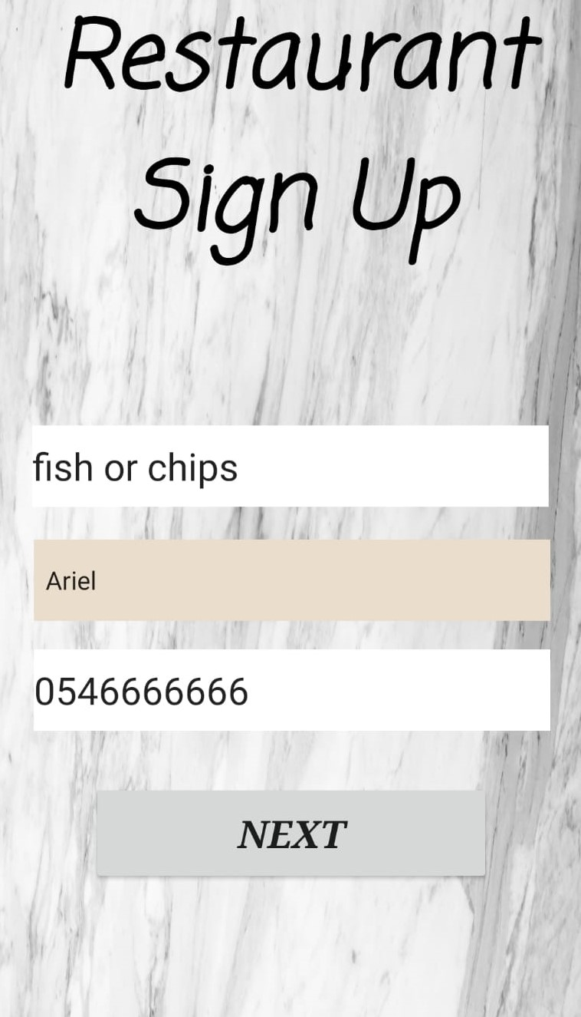
הרשמת מסעדה 1\2

Slide 26
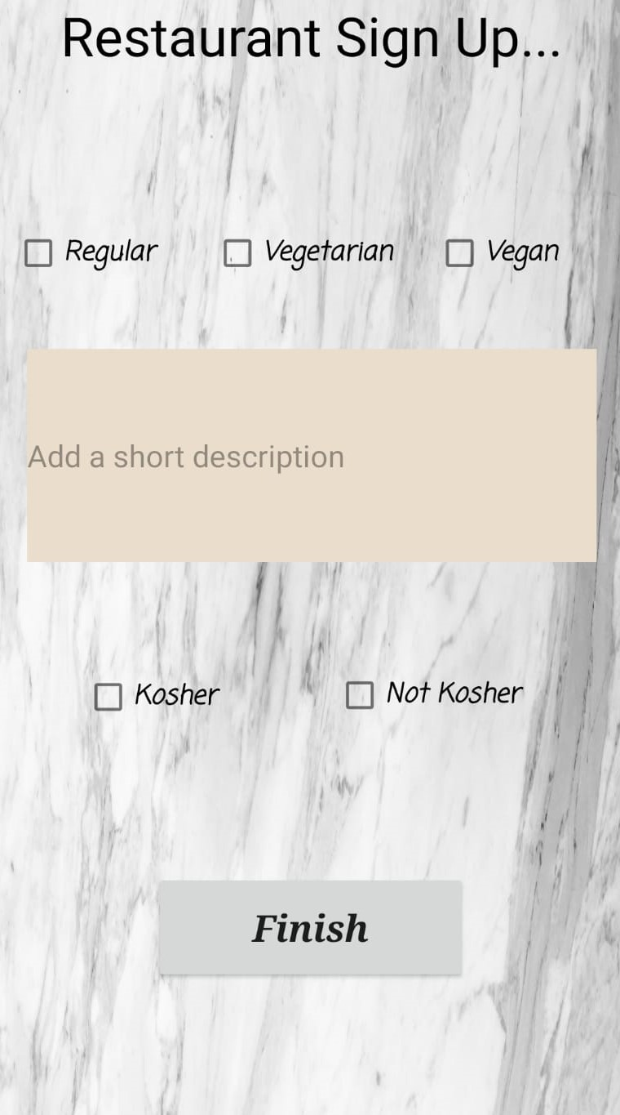
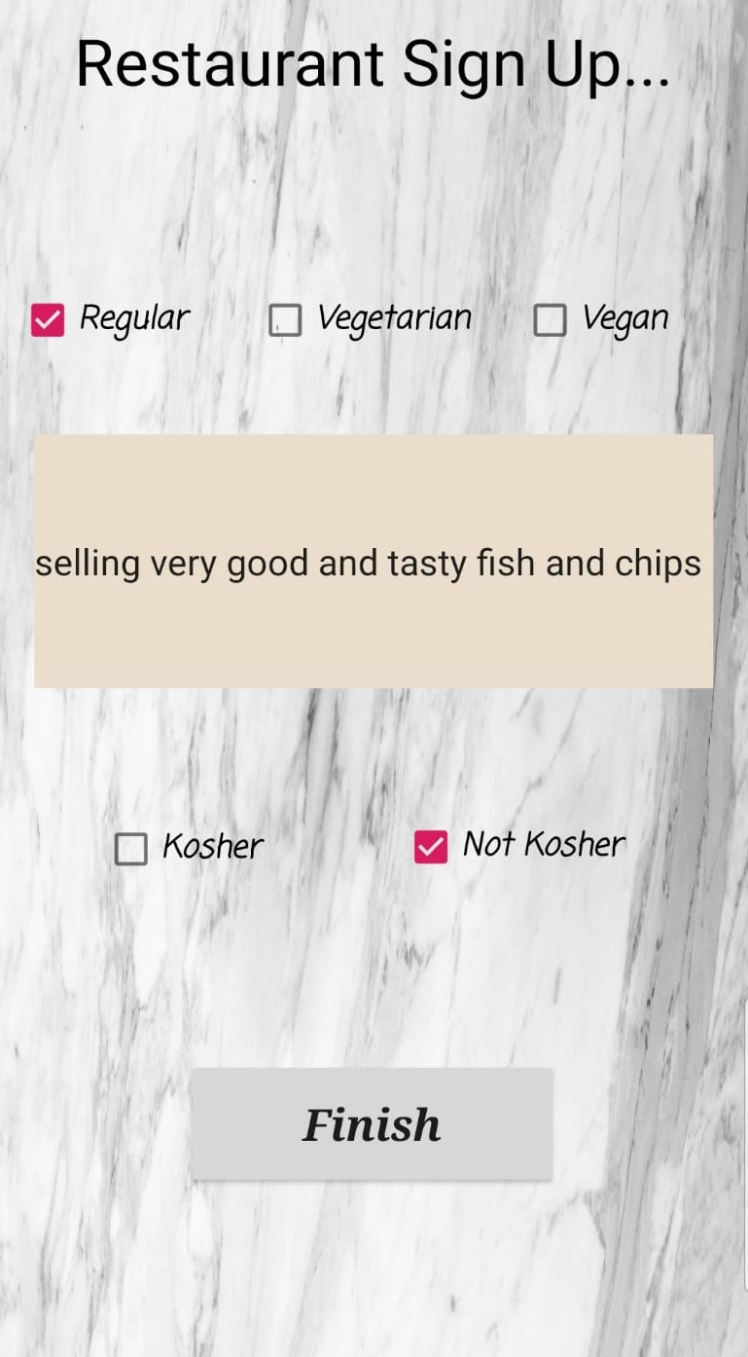
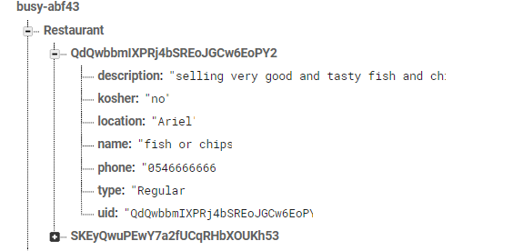
הרשמת מסעדה 2\2

Slide 27
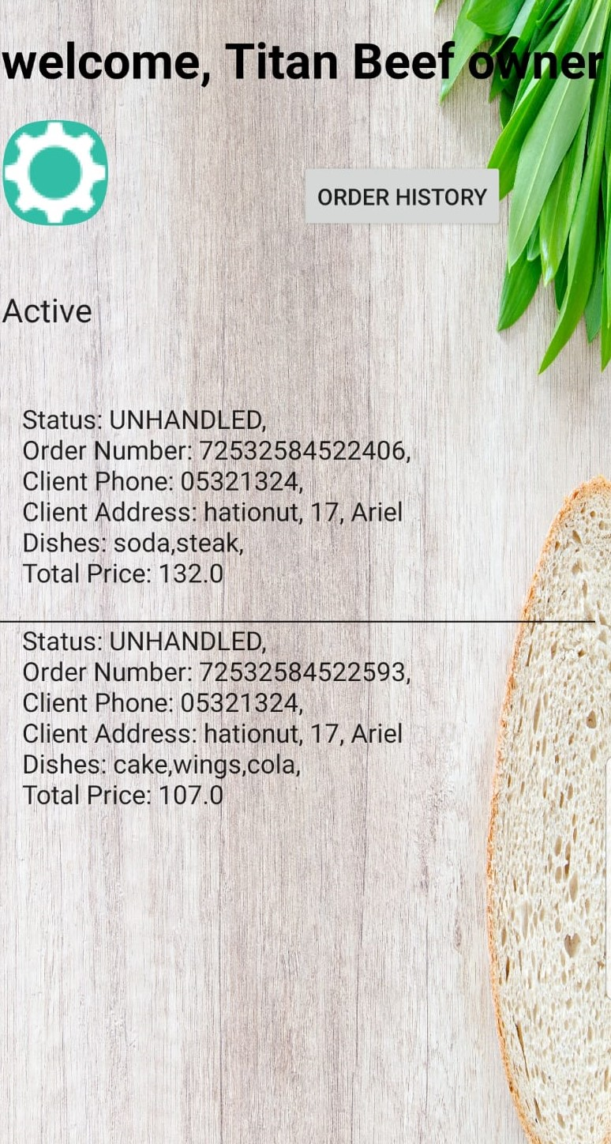
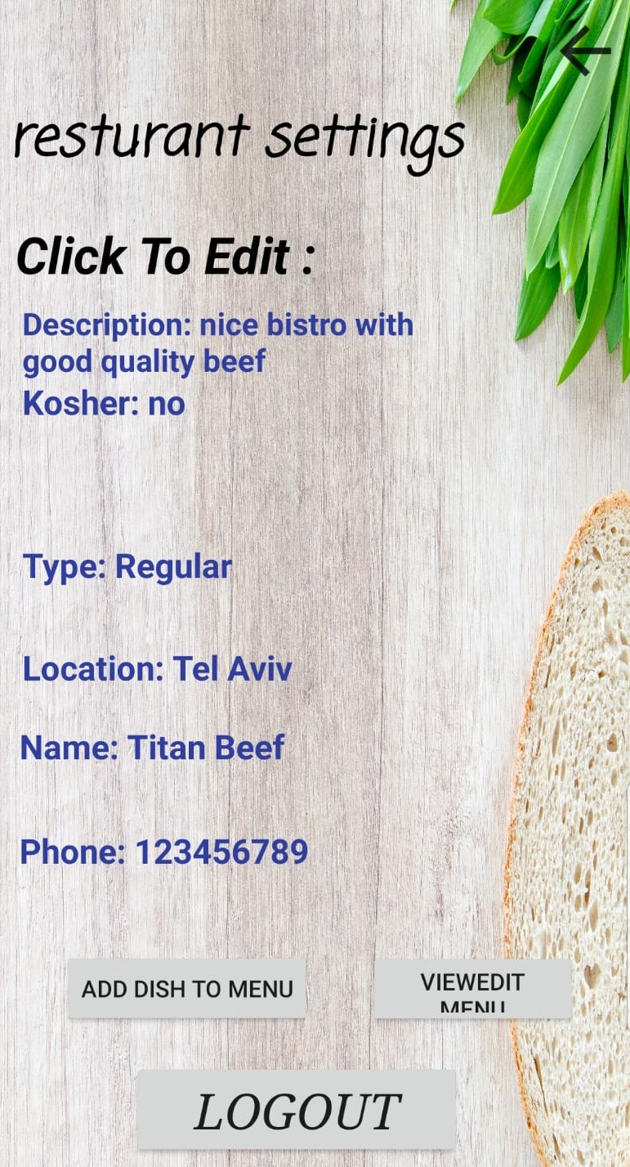
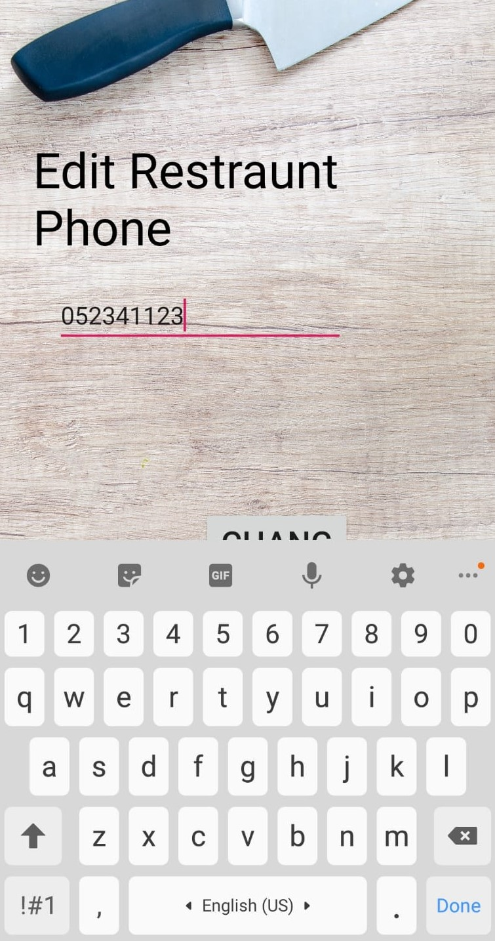
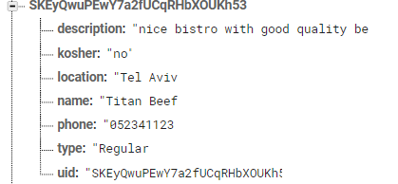
עריכת פרטי משתמש

Slide 28
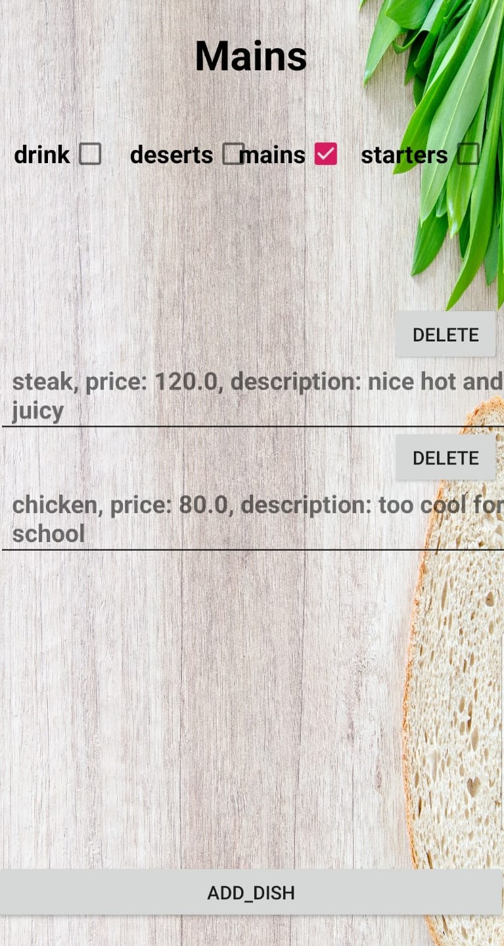
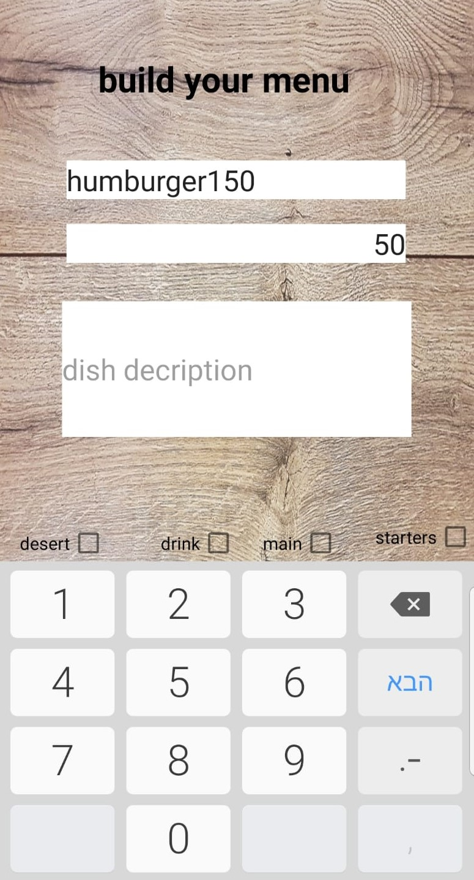
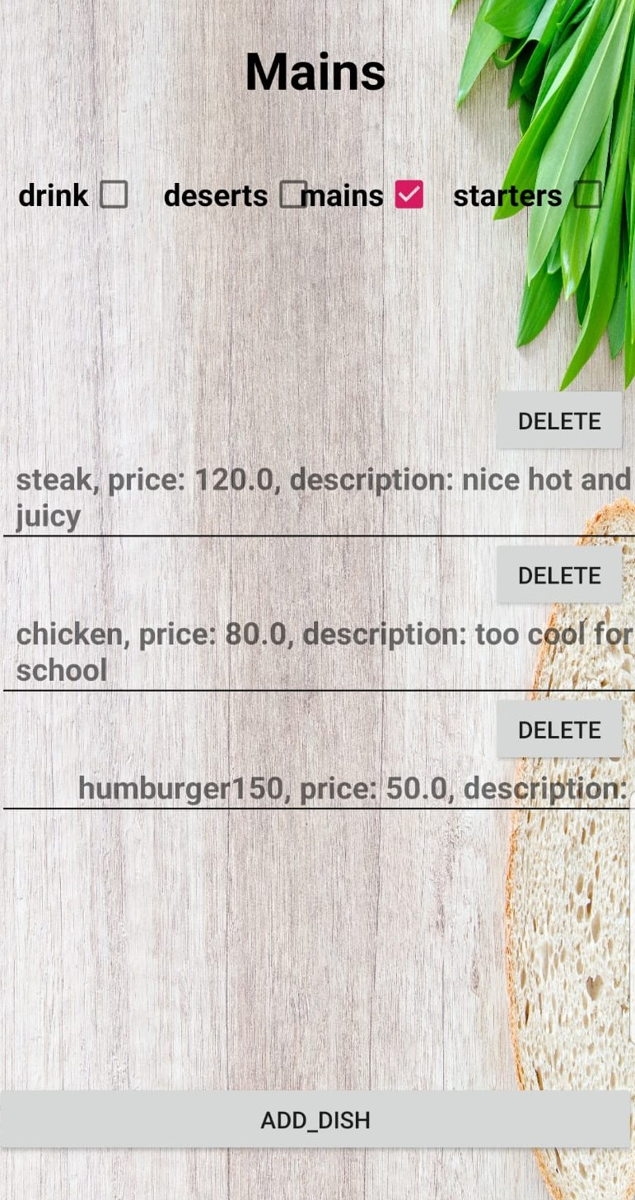

עריכת תפריט המסעדה

Slide 29





יצירת תפריט מסעדה

Slide 30


היסטוריית הזמנות

Slide 31

סטטיסטיקת הזמנות מהאפליקציה

Slide 32
מערכת ניהול הזמנות בזמן אמת צד לקוח ומסעדה ביחד

Slide 33


קבלת ההזמנה בידי המסעדה

Slide 34


עדכון סטטוס בלחיצה על ידי בעל המסעדה

Slide 35


נוטיפיקציה ועדכון הסטטוס אצל המשתמש

Slide 36




מעבר סטטוס הזמנה בלקוח \ מסעדה
לקוח
מסעדה

Slide 37




מעבר סטטוס הזמנה בלקוח \ מסעדה
לקוח
מסעדה

Slide 38



ההזמנה עוברת להיסטוריה
לקוח
מסעדה

Slide 39
Fire Base: https://console.firebase.google.com/project/busy-abf43/database/busy-abf43/data
GitHub: https://github.com/EvgenyVendrov/AndroidStudioProject

Slide 40
Q&A

